Slide 1

두번째 시간
React
컴포넌트 이해
발표자 : 천영학

Slide 2

목차
Table of
Contents
목차
HOC (Higher Order Component)
Hook API
성능 최적화

Slide 3

What Is a React Component?
다들 잘 알고 계시죠? ^^
아직 잘 모르신다구욧???
괜찮습니다. 지금부터 집중 해주세요.
https://www.reactenlightenment.com/basic-react-components/6.1.html

Slide 4
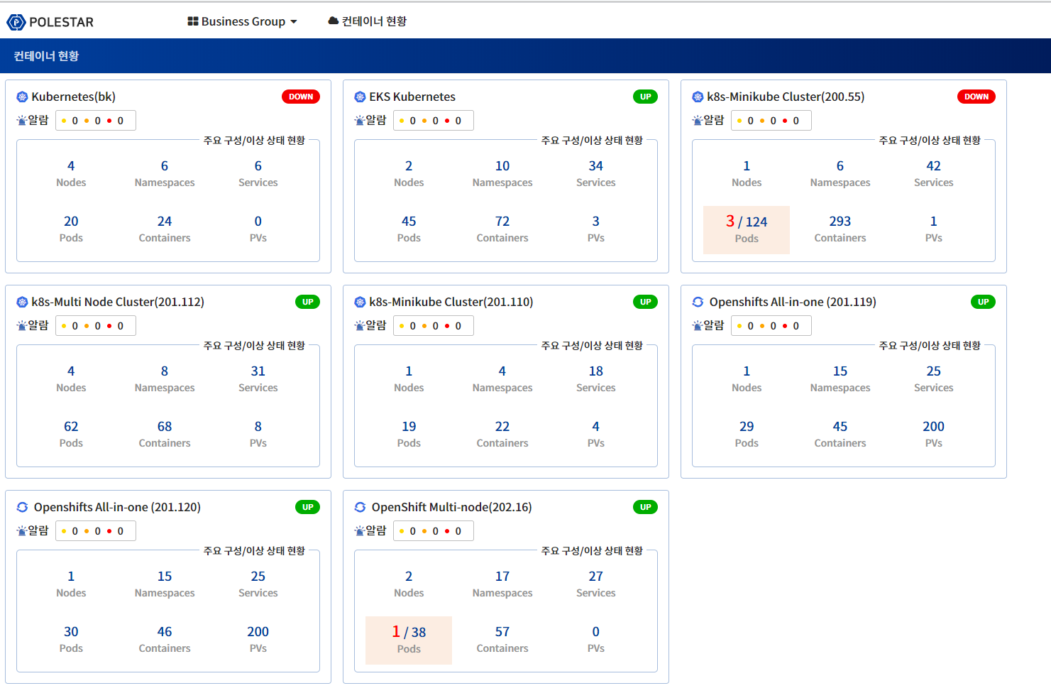
HCM UI 예시

Slide 5



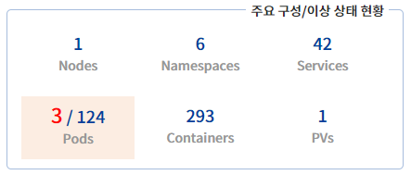
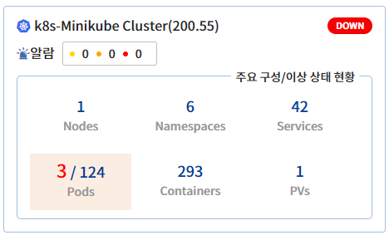

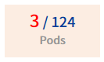
컴포넌트 합성

Slide 6

Composition vs Inheritance
- React는 강력한 합성 모델을 가지고 있으며,
- 상속 대신 합성을 사용하여 컴포넌트 간에 코드를 재사용하는 것이 좋습니다.
- 가장 많이 사용되는 패턴은 컴포지션(composition) 패턴이다.
Facebook에서는 수천 개의 React 컴포넌트를 사용하지만,
컴포넌트를 상속 계층 구조로 작성을 권장할만한 사례를
아직 찾지 못했습니다.
UI가 아닌 기능을 여러 컴포넌트에서 재사용하기를 원한다면,
별도의 JavaScript 모듈로 분리하는 것이 좋습니다.
컴포넌트에서 해당 함수, 객체, 클래스 등을 import 하여
사용할 수 있습니다. 상속받을 필요 없이 말이죠.

Slide 7
HOF (Higher-Order Function)
- 고차 함수
const twice = function(func, value) {
return func(func(v));
};
const plusOne = function(value) {
return value + 1;
};
console.log(twice(plusOne, 1)); // 3
- 하나 이상의 함수를 인자로 받고
- 함수를 결과로 반환한다.
즉, 함수를 다루는 함수
참고
https://dev-momo.tistory.com/entry/HigherOrder-Function-%EC%9D%B4%EB%9E%80-%EB%AC%B4%EC%97%87%EC%9D%B8%EA%B0%80

Slide 8
HOC (Higher Order Component)
- 고차 컴포넌트
- 리액트 컴포넌트를 인자로 받아서 새로운 리액트 컴포넌트를 리턴하는 함수
- Container 컴포넌트와 Presentational 컴포넌트 분리:
비지니스 로직을 담당하는 컴포넌트(Container 컴포넌트)와
디스플레이를 담당하는 컴포넌트(Presentational 컴포넌트)를 분리하여 사용 할 때,
컨테이너 컴포넌트를 HOC를 만들어서 사용 할 수 있다.
참고 :
https://www.vobour.com/%EB%A6%AC%EC%95%A1%ED%8A%B8-react-%EC%9D%B4%ED%95%B4-4-higher-order-component
https://reactjs.org/docs/higher-order-components.html#convention-wrap-the-display-name-for-easy-debugging

Slide 9
프레젠테이션 컴포넌트
어떻게 보여지는지와 관련있다.
프레젠테이션 컴포넌트와 컨테이너 컴포넌트가 모두 그 안에 들어가 있을것(**)이고,
일부 DOM 마크업과 스타일도 가지고 있다.
종종 this.props.children 을 통해서 노출된다.
Flux 액션이나 stores 등과 같은 앱의 나머지 부분들에 의존적이지 않다.
데이터를 가져오거나 변경하는 방법에 대해서 관여할 필요가 없다.
props 를 통해 배타적으로 callback 함수와 데이터를 받는다.
상태를 거의 있지 않다(만약 상태를 가지고 있다면, 데이터에 관한 것이 아닌 UI 상태에 관한 것이다).
만약 상태, 생명주기가지고, hooks, 또는 퍼포먼스 최적화가 필요없다면, 유틸함수로서 쓰여질것이다.
예를들면 페이지, 사이드바, 스토리, 유저정보, 리스트 등이 있다.
https://blueshw.github.io/2017/06/26/presentaional-component-container-component/

Slide 10
컨테이너 컴포넌트
어떻게 동작하는지와 관련있다.
프레젠테이션 컴포넌트와 마찬가지로 프레젠테이션 컴포넌트와 컨테이너 컴포넌트 모두 가지고 있지만 감싼 divs 를 제외하고는 DOM 마크업을 가지고 있지 않는다. 스타일 역시 가지고 있지 않는다.
데이터와 기능(행동)을 프레젠테이션 컴포넌트와 다른 컴포넌트에 제공한다.
Flux(or Redux) 액션을 호출하고, 프레젠테이션 컴포넌트에 콜백함수로써 제공한다.
데이터 소스 역할을 하기 때문에 상태가 자주 변경된다.
직접 만드는것 보단 대게 React Redux 의 connect() 함수, Relay 의 createContainer() 함수,
Flux Utils 의 Container.create()와 같은 Higher Order Components를 이용해서 만들어진다.
예를들면 유저페이지, 팔로워 사이드바, 스토리 컨테이너, 팔로우한 유저 리스트 등이 있다.

Slide 11
HOC (Higher Order Component) – 사용 예
로딩 중 화면 표시:
보통 SPA(Single Page App)에서 화면이 로딩 중일 때, Skeleton 화면을 보여주고,
로딩이 완료되면 데이터를 보여줄 때 사용 할 수 있다.
유저 인증 로직 처리:
컴포넌트 내에서 권한 체크나 로그인 상태를 체크하기 보다는
인증 로직을 HOC로 분리하면 컴포넌트 재사용성도 높일 수 있고,
컴포넌트에서 역할 분리도 쉽게 할 수 있다.
에러 메세지 표시:
컴포넌트 내에서 분기문(if/else 등)을 통해 처리 할 수도 있지만,
분기문을 HOC로 만들어 처리 하면 컴포넌트를 더욱 깔끔하게 사용 할 수 있다.

Slide 12
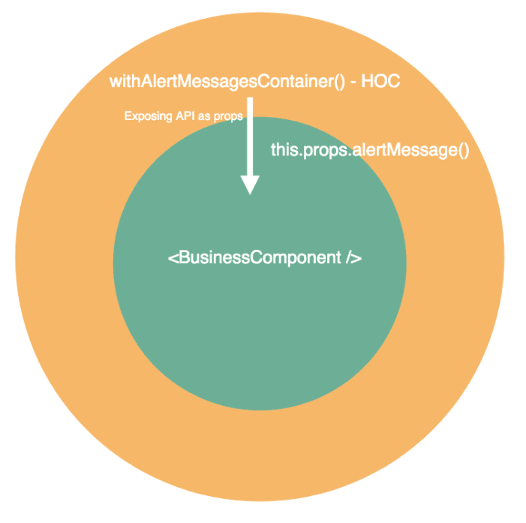
HOC (Higher Order Component)
출처 : https://codebrahma.com/efficient-handling-of-react-alerts-with-higher-order-component-hoc/

Slide 13
HOC (Higher Order Component) – 네이밍 규칙
보통 HOC를 통해 새로운 prop을 주입 할 때 많이 사용 하는 규칙은
`with`로 시작하여 `withNewPropName` 식으로 네이밍 하는게 좋다.
실제로 HOC가 사용되는 컴포넌트에서 prop을 확인 할 때,
이 prop이 어디에서 왔는지 명확히 알 수 있기 때문이다.
ex) withLoading, withAuth 등

Slide 14
HOC (Higher Order Component) - 주의
- Don’t Use HOCs Inside the render Method
- Static Methods Must Be Copied Over
- Refs Aren’t Passed Through
참고
https://www.vobour.com/%EB%A6%AC%EC%95%A1%ED%8A%B8-react-%EC%9D%B4%ED%95%B4-4-higher-order-component
https://reactjs.org/docs/higher-order-components.html#caveats

Slide 15
HOC 예제와 활용
const withLoading = (WrappedComponent) => (props) =>
props.isLoading
? <div>Loading ...</div>
: <WrappedComponent { ...props } />
export default withLoading(TodoList);
참고https://www.vobour.com/%EB%A6%AC%EC%95%A1%ED%8A%B8-react-%EC%9D%B4%ED%95%B4-4-higher-order-component

Slide 16
HOC 예제와 활용 – HOC 인자전달
export default withLoading({ type: 'circle' })(TodoList);
const withLoading = options => WrappedComponent => props => {
if (props.isLoading) {
if (options.type === 'circle') {
return <CircularLoading />
}
return <LinearLoading />
}
return <WrappedComponent {...props} />
};

Slide 17

HOC 실습
참고 경로 : /src/examples/02_hoc
실습 경로 : /src/todo/02_hoc
https://github.com/nkiateam/react-component-tutorial
git 소스 다운 받고 싶은 폴더 선택
git clone https://github.com/nkiateam/react-component-tutorial
cd react-component-tutorial
npm install

Slide 18
Hook 개요
import React, { useState } from 'react';
function Example() {
// "count"라는 새로운 상태 값을 정의합니다.
const [count, setCount] = useState(0);
return (
<div>
<p>You clicked {count} times</p>
<button onClick={() => setCount(count + 1)}>
Click me
</button>
</div>
);
}
Hook은 함수 컴포넌트에서 React state와
생명주기 기능(lifecycle features)을
“연동(hook into)“ 할 수 있게 해주는 함수입니다.
Hook가 React 버전 16.8에 새로 추가되었습니다.
Hook은 class 안에서는 동작하지 않습니다.
Hook를 이용하여 Class를 작성할 필요 없이
상태 값과 여러 React의 기능을 사용할 수 있습니다.
https://ko.reactjs.org/docs/hooks-intro.html

Slide 19
Hook 동기
1. 컴포넌트 사이에서 상태와 관련된 로직을 재사용하기 어렵습니다.
쉬는 시간에 읽어보세요.
React는 컴포넌트에 재사용 가능한 행동을 붙이는 방법을 제공하지 않습니다.
(예를 들어, 스토어에 컴포넌트를 연결하는 것) 만약 이전부터 React를 사용해왔다면, 이것을 해결하기 위해 render props 그리고 고차 컴포넌트와 같은 패턴에 익숙할 것입니다.
React 개발자 도구에서 전형적인 React 애플리케이션을 본다면, providers, consumers, 고차 컴포넌트, render props 그리고 다른 추상화에 대한 레이어로 둘러 싸인 “래퍼 지옥(wrapper hell)“을 볼 가능성이 높습니다.
Hook를 사용하면 컴포넌트로부터 상태 관련 로직을 추상화할 수 있습니다.
이것은 독립적인 테스트와 재사용이 가능합니다.
Hook는 계층 변화 없이 상태 관련 로직을 재사용할 수 있도록 도와줍니다.
이것은 많은 컴포넌트들 혹은 커뮤니티 사이에서 Hook를 공유하기 쉬워집니다.
https://ko.reactjs.org/docs/hooks-intro.html

Slide 20
Hook 동기
2. 복잡한 컴포넌트들은 이해하기 어렵습니다.
쉬는 시간에 읽어보세요.
우리는 때론 간단하게 시작했지만 유지하기 힘든 상태 관련 로직들과 사이드 이펙트가 있는 컴포넌트들을 유지해야합니다.
각 생명주기 메서드는 자주 관련 없는 로직이 섞여 있습니다.
예를 들어, 컴포넌트들은 componentDidMount 그리고 componentDidUpdate로 데이터를 가져오는 것을 수행할 수도 있습니다.
그러나, 같은 componentDidMount 메서드라도 이벤트 리스너를 설정하는 것과 같은 관계없는 일부 로직이 포함될 수도 있으며, componentWillUnmount에서 cleanup을 수행하기도 합니다. 함께 변경되는 상호 관련 코드는 분리되지만 이와 연관 없는 코드들은 단일 메서드로 결합합니다. 이로 인해 버그가 쉽게 발생하고 무결성을 너무나 쉽게 해칩니다.
위와 같은 사례 안에서 상태 관련 로직이 모든 공간에 있기 때문에 이러한 컴포넌트들을 작게 만드는 것은 불가능합니다. 또한 테스트하기도 어렵습니다. 이것은 많은 사람이 React를 별도의 상태 관리 라이브러리와 함께 결합해서 사용하는 이유 중 하나입니다. 그러나, 상태 관리 라이브러리는 종종 너무 많은 추상화를 하고, 다른 파일들 사이에서 건너뛰기를 요구하며 컴포넌트 재사용을 더욱 어렵게 만듭니다.
이것을 해결하기 위해, 생명주기 메서드를 기반으로 쪼개는 데 초점을 맞추기 보다는, Hook를 통해 로직에 기반을 둔 작은 함수로 컴포넌트를 나눌 수 있습니다. (구독 설정 및 데이터를 불러오는 것과 같은 로직) 조금 더 예측 가능하도록 하기 위해 리듀서를 활용해 컴포넌트의 지역 상태 값을 관리하도록 할 수 있습니다.

Slide 21
Hook 동기
3. Class은 사람과 기계를 혼동시킵니다.
쉬는 시간에 읽어보세요.
Class가 코드의 재사용성과 코드 구성을 좀 더 어렵게 만들 뿐만 아니라, React를 배우는데 큰 진입장벽이라는 것을 알게 되었습니다. Javascript에서 어떻게 this가 작동하는지 알아야만 했고, 대부분의 다른 언어와는 다르게 작동합니다. 이벤트 핸들러가 등록되는 방법을 기억해야만 합니다. 불안정한 문법 제안들이 없다면, 코드는 매우 장황해집니다. 사람들은 props, state, 그리고 top-down 데이터 흐름을 완벽하게 이해할 수 있지만, 여전히 Class는 쉽지 않습니다. React 안에서의 함수와 Class 컴포넌트들을 구별하고 각 요소를 언제 사용하는지는 숙련된 React 개발자 사이에서도 의견이 일치하지 않습니다.
게다가, React는 5년 동안 지속하여 왔으며, 우리는 5년 뒤에도 이 관련성이 유지되기를 원합니다. 특별하게 템플릿에 제한을 두지 않는다면, Svelte, Angular, Glimmer, 사전 컴파일 컴포넌트는 잠재적인 능력을 가지고 있습니다. 최근 Prepack를 사용한 컴포넌트 folding에 대해서 실험해왔고, 긍정적인 결과를 보았습니다. 그러나, Class 컴포넌트가 이러한 최적화를 더 느린 경로로 되돌리는 의도하지 않은 패턴을 장려할 수 있다는 것을 발견했습니다. Class는 최근 사용되는 도구에도 많은 문제를 일으킵니다. 예를 들어 Class는 잘 축소되지 않고, 핫 리로딩을 깨지기 쉽고 신뢰할 수 없게 만듭니다. 우리는 코드가 최적화 가능한 경로에서 유지될 가능성이 더 높은 API를 제공하고 싶습니다.
이러한 문제를 해결하기 위해, Hook는 Class없이 React 기능들을 사용하는 방법을 알려줍니다. 개념적으로 React 컴포넌트는 항상 함수에 더 가깝습니다. Hook는 React의 정신을 희생하지 않고 함수를 받아들입니다. Hook는 명령형 코드로 해결책을 찾을 수 있게 해주며 복잡한 함수형 또는 반응형 프로그래밍 기술을 배우도록 요구하지 않습니다.

Slide 22

Hook 특징
선택적 사용
기존의 코드를 다시 작성할 필요 없이 일부의 컴포넌트들 안에서 Hook를 사용할 수 있습니다. 그러나 만약 당장 Hook이 필요 없다면, Hook를 사용할 필요는 없습니다.
100% 이전 버전과의 호환성
Hook는 호환성을 깨뜨리는 변화가 없습니다.
React에서 Class를 제거할 계획은 없습니다.
결정적으로, Hook은 존재하는 코드와 함께 나란히 작동함으로써 점진적으로 적용할 수 있습니다
Hook는 알고 있는 React 컨셉을 대체하지 않습니다.
대신에, Hook는 props, state, context, refs, 그리고 lifecycle와 같은 React 개념에 좀 더 직관적인 API를 제공합니다. 또한 Hook는 이 개념들을 엮기 위해 새로운 강력한 방법을 제공합니다.
https://ko.reactjs.org/docs/hooks-intro.html

Slide 23
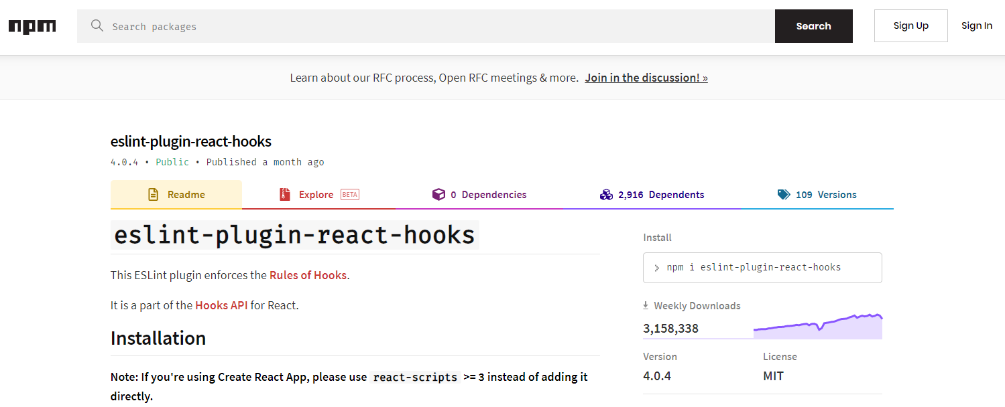
Hook 사용 규칙
최상위(at the top level)에서만 Hook을 호출해야 합니다.
반복문, 조건문, 중첩된 함수 내에서 Hook을 실행하지 마세요.
React 함수 컴포넌트 내에서만 Hook을 호출해야 합니다.
eslint-plugin-react-hooks

Slide 24

Hook 실습
이! 뭔~! x소리야??

Slide 25
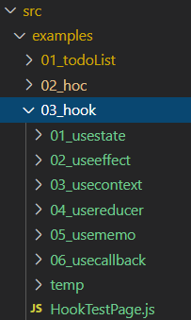
Hook API
기본 Hook
useState
useEffect
useContext
추가 Hooks
useReducer
useCallback
useMemo
useRef
useImperativeHandle
useLayoutEffect
useDebugValue
참고 경로 : /src/examples/03_hook
실습 경로 : /src/todo/03_hook
https://ko.reactjs.org/docs/hooks-reference.html#usecontext

Slide 26
React 최적화 - 렌더링 이해
React 컴포넌트가 렌더링을 수행하는 시점
1. Props가 변경되었을 때
2. State가 변경되었을 때
3. forceUpdate() 를 실행하였을 때
4. 부모 컴포넌트가 렌더링되었을 때
https://medium.com/vingle-tech-blog/react-%EB%A0%8C%EB%8D%94%EB%A7%81-%EC%9D%B4%ED%95%B4%ED%95%98%EA%B8%B0-f255d6569849
https://reactjs.org/docs/optimizing-performance.html

Slide 27
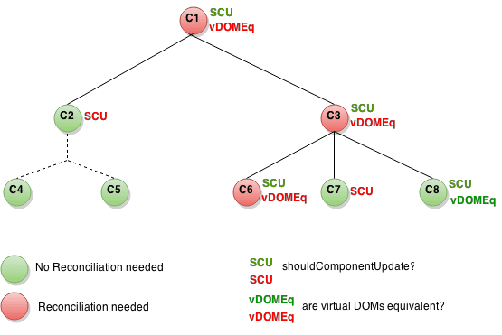
불필요한 렌더링의 시나리오 - shouldComponentUpdate
SCU(ShouldComponentUpdate)를 구현하여, 변화가 필요한 컴포넌트에만 렌더링을 하는 것을 보여주는 다이어그램
(출처 : https://reactjs.org/docs/optimizing-performance.html)

Slide 28
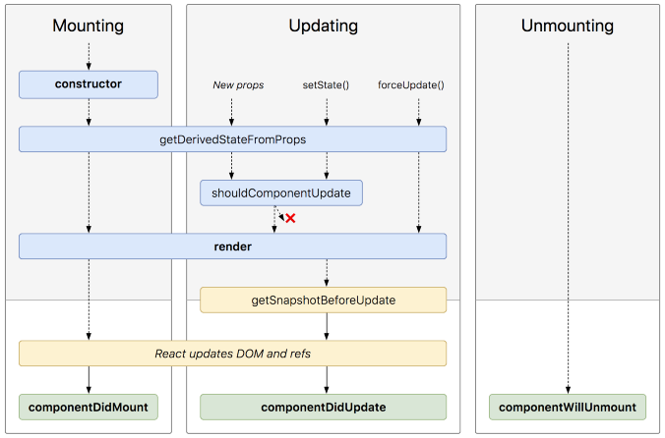
라이프 사이클

Slide 29
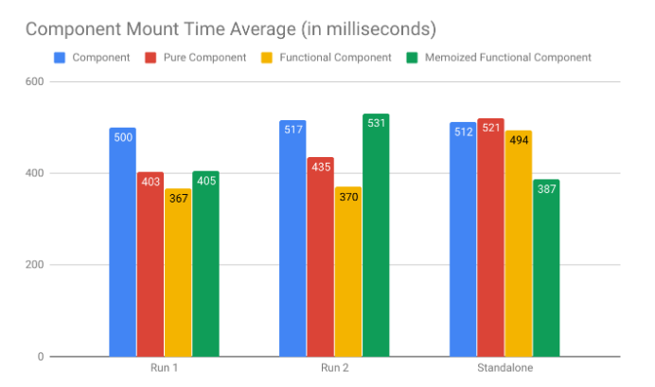
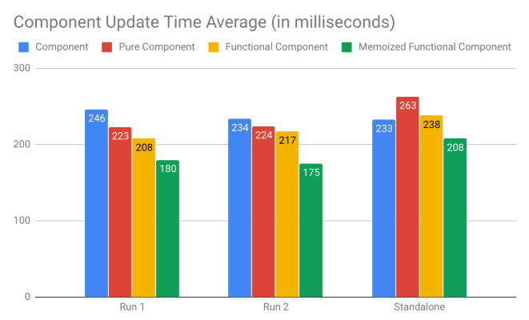
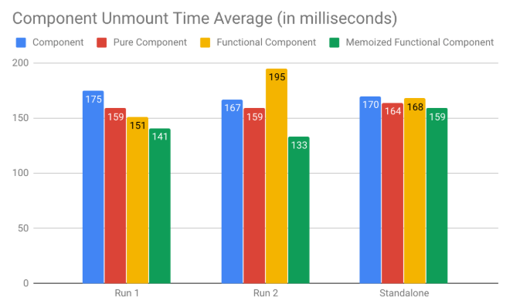
렌더링 속도 비교
Class-extending Component
Class-extending PureComponent
Implements shouldComponentUpdate method by doing shallow prop and state comparison before rerendering
Functional Component
Faster because it doesn't instantiate props and has no lifecycle events
Memoized Functional Component
Potentially even faster because of all the benefits of functional components, plus it doesn’t re-render if props are same as a previous rendering
Mount
Update
Unmount
매번 20 개의 샘플로 벤치 마크를 3 회 실행했습니다. 실행 1과 실행 2는 모든 테스트가 동일한 배치로 실행되었으며 테스트 실행을 위해 각 구성 요소 세트를 분리하여 캐싱을 배제함으로써 세 번째 실행이 수행되었습니다.
https://www.telerik.com/blogs/react-component-performance-comparison

Slide 30
Performance Optimization Techniques
1. useMemo()
2. Virtualize long lists
3. React.PureComponent
4. Caching functions
5. Using reselect selectors
6. Web worker
7. Lazy loading
8. React.memo()
https://medium.com/@ljs0705/react-%EC%84%B1%EB%8A%A5-%EC%B5%9C%EC%A0%81%ED%99%94-%ED%95%98%EA%B8%B0-bdd041bf9f1f
9. useCallback()
https://www.codementor.io/blog/react-optimization-5wiwjnf9hj
https://blog.bitsrc.io/10-ways-to-optimize-your-react-apps-performance-e5e437c9abce
10. shouldComponentUpdate()
https://blog.logrocket.com/7-optimization-techniques-in-react/

Slide 31
감사합니다.

